Slide 1
Projet de POO
Gustav Hubert, Marwan Ait Addi,
Bernard Paul-Antoine

Slide 2
Plan de la soutenance
(selon l’énoncé à modifier) :
Introduction
Fonctionnalités implémentées
Diagramme de classe, structure du code, techniques poo
Organisation (temps, partage des tâches, groupe)
Problèmes rencontrés, limitations
Conclusion (bilan critique)

Slide 3
Fonctionnalités implémentées
Généralités
Sauvegarde
Différentes difficultés
Champs de vision des soldats
Chemin le plus court
Les Éléments interagissant avec les points de vie du soldat
Génération aléatoire de la Carte et placement aléatoire des soldats
Gestion des actions des soldats
Navigation et zoom sur le plateau de jeu
Affichage du plateau avec profondeur
Animation de dégâts
Mode performance

Slide 4
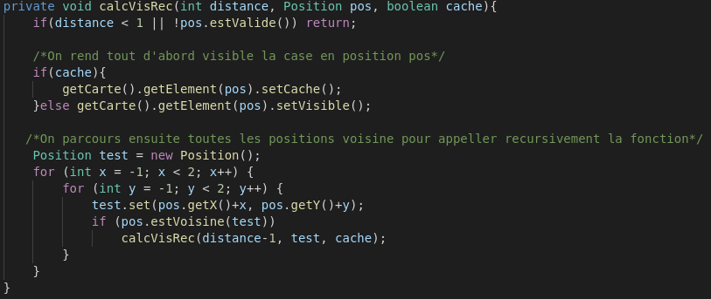
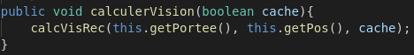
Fonctionnalités implémentées
Calcul de la vision
Fonction principale (Heros.java)
Fonction récursive de calcul de la vision (Heros.java)

Slide 5
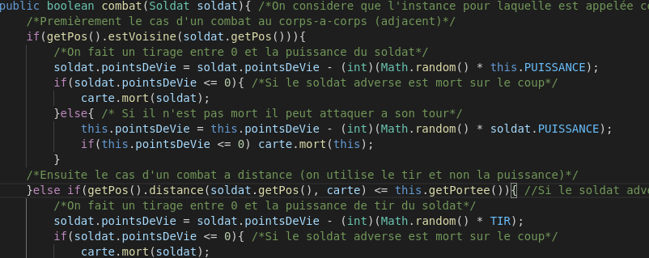
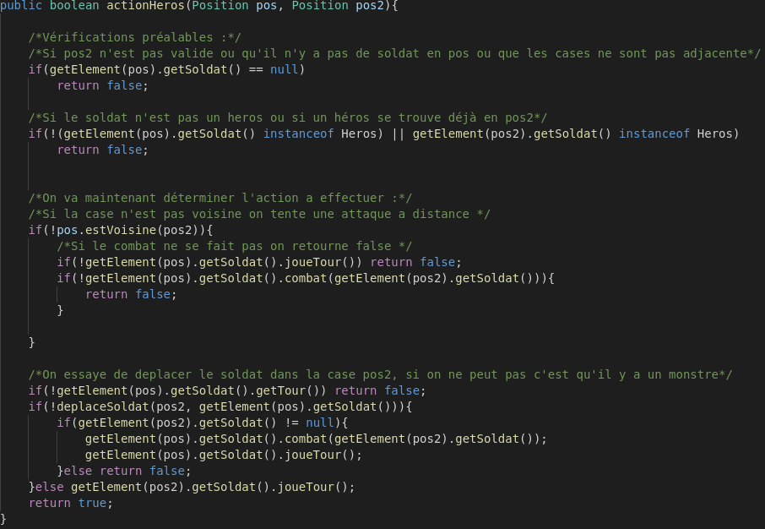
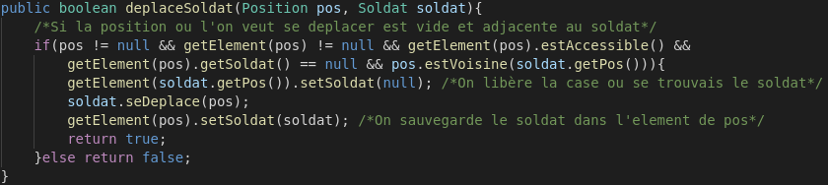
Fonctionnalités implémentées
Action des Héros
Gestion du combat entre deux soldats (Soldat.java)
Récupération et traitement des données (Carte.java)
Déplacement du soldat (Carte.java)

Slide 6
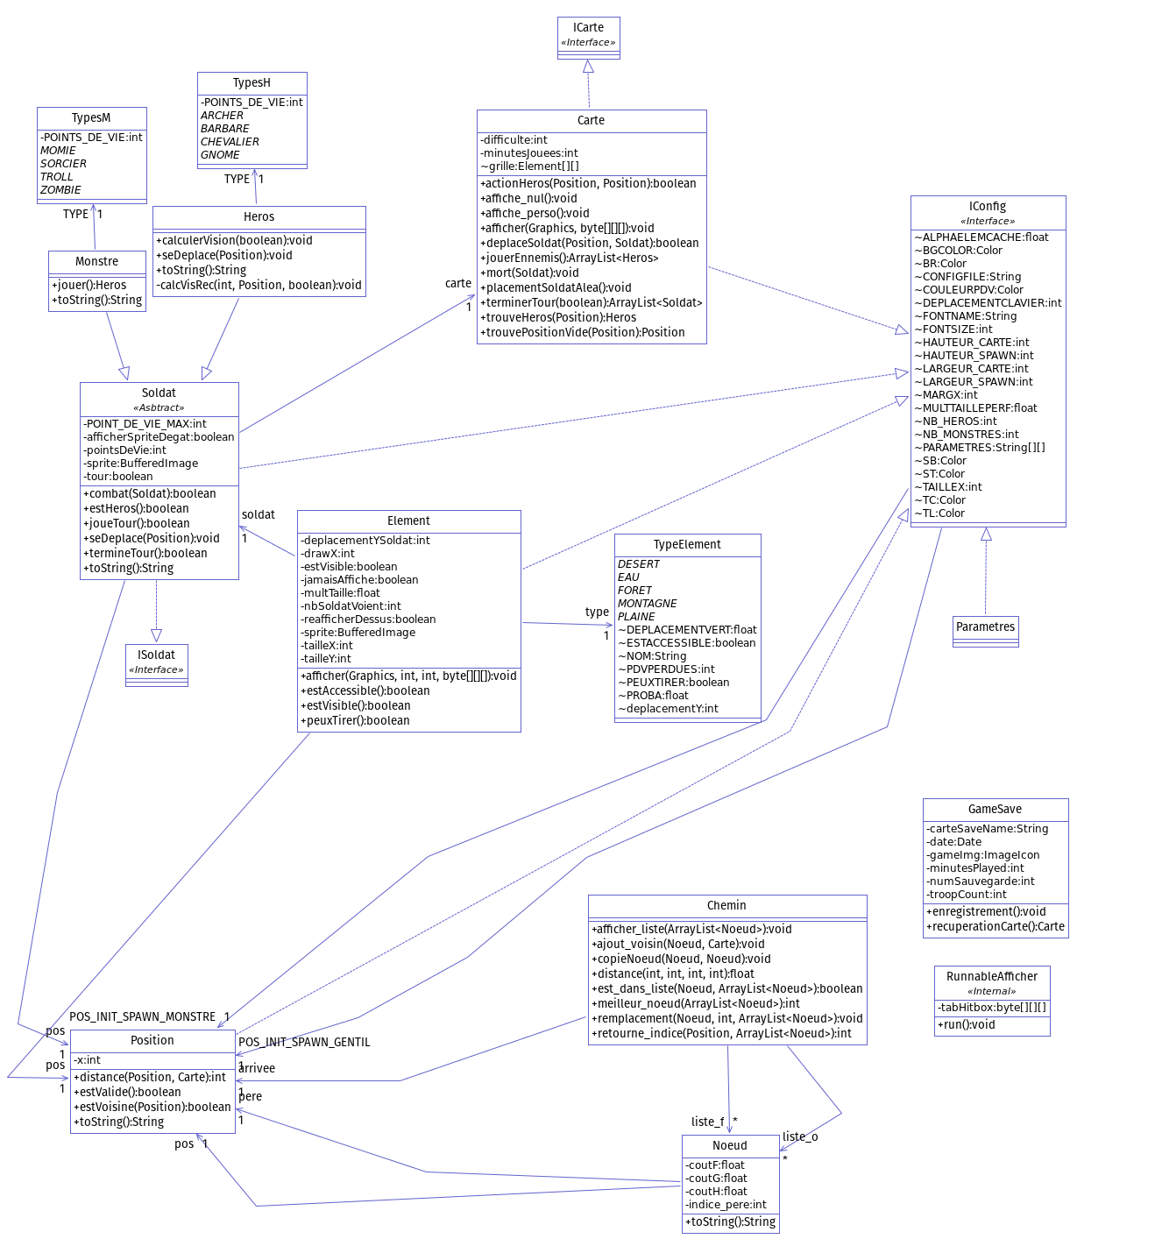
Diagramme de classe

Slide 7
Organisation du travail
répartition des tâches
Interfaces Wargame
IConfig
ICarte
ISoldat
Misc
Unités
Element : Gustav
GameSave : Paul-Antoine et Gustav
Position : Paul-Antoine et Marwan
Paramètres : Gustav
Soldat : Marwan
Héros : Marwan
Monstre : Marwan
Interface Utilisateur
Terrains
Menus : Gustav
PanneauJeu: Gustav
Composants: Gustav
GenPolice: Gustav
TailleFenetre: Gustav
Carte : tous
Chemin : Paul-Antoine
Noeuds : Paul-Antoine

Slide 8
Organisation du travail
temps
Début tard
Fixation de priorités
jeu fonctionnel avec le minimum nécessaire
Génération de la carte
Placement des soldats
Combat
Affichage
Améliorations progressives
Niveau de difficulté
Recherche de chemins
Navigation du plateau
Animation de dégâts
Champs de vision
...

Slide 9
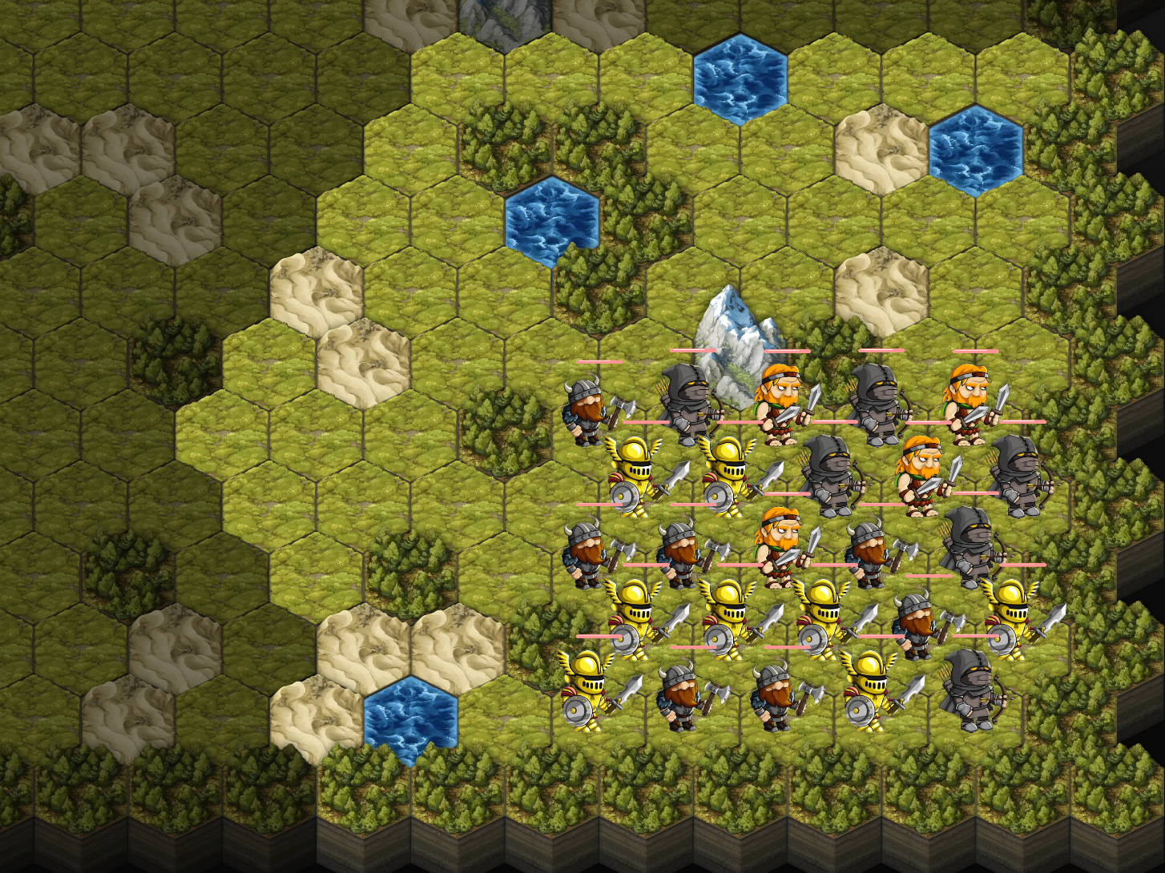
Problèmes rencontrés
(code : hexagone)
Adaptation en grille hexagonale
Grille transformée à l’affichage
6 cases accessibles contre 8
Numérotage des cases adjacentes inconsistent
Screenshot d’une partie de la carte de jeu

Slide 10
Problèmes rencontrés
(technique : environnements utilisés)
utilisation de VSCode pour l’écriture du code
module Java (sonarlint)
bugs
erreurs
compilation
extensif
décision d’utiliser Eclipse pour la compilation
gestion correcte des erreurs
compilations fonctionnelle
partage des fichiers : Github
gestion problématique des .class
modifiés à chaque utilisation d’un membre du groupe
nécessaires compilation

Slide 11
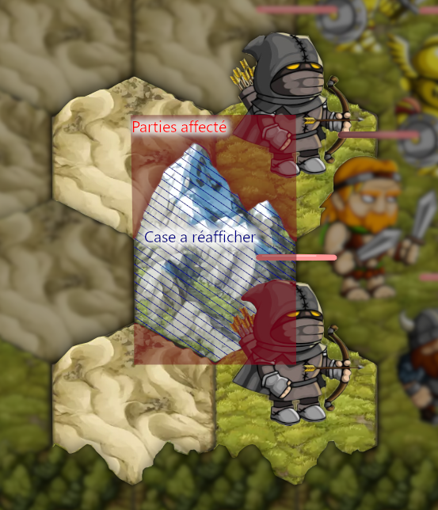
Problèmes rencontrés
(code: performance)
Mauvaises performances
Plateau redessiné en entier (processeur)
Création de grandes images et tableaux (mémoire)
Chargement d’image à grande taille puis redimensionnement
Grand plateau
Meilleur performances
Mode performance
Taille du plateau réduit
Rafraîchissement des cases localisée

Slide 12
Conclusion
Plusieurs domaines que l’on aurait aimé approfondir si le temps n’était pas limité :
Les I.A des monstres
implémenter des IA et plusieurs types
Des animations dans l’affichage
tir des soldats
déplacement
sélection visuelle
Une amélioration de la carte de jeu
construction de fortifications pour s’abriter
ajout de régions différentes
Beaucoup de compétences acquises
Travail de groupe
Séparation des tâches
Utilisation de java en situation "réelle"
Aisance avec les IDE

